Slide 1


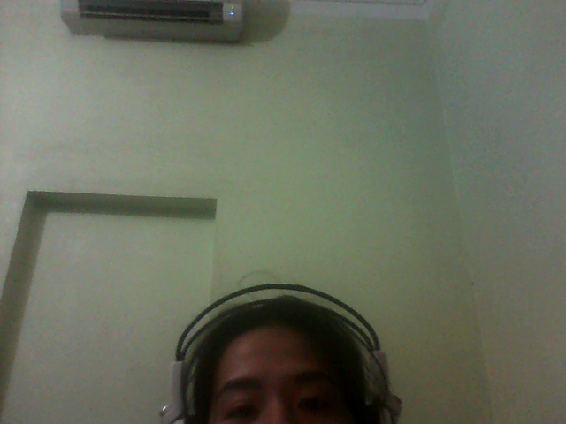
UBND QUẬN LONG BIÊN
Trường mầm non Đức Giang
BÀI GIẢNG
PHÁT TRIỂN NGÔN NGỮ
Đề tài: Làm quen chữ Ô
Lứa tuổi: 5-6 tuổi
Thực hiện: Lớp mẫu giáo lớn A1

Slide 2


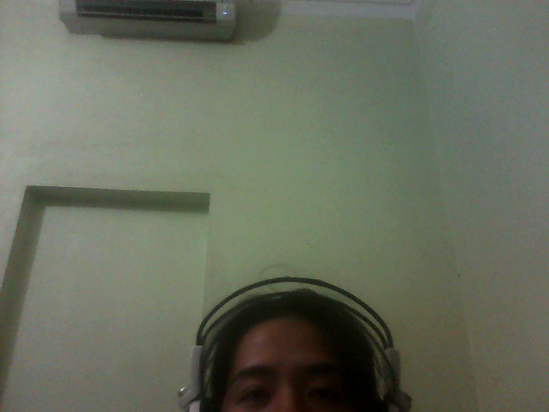

Slide 3

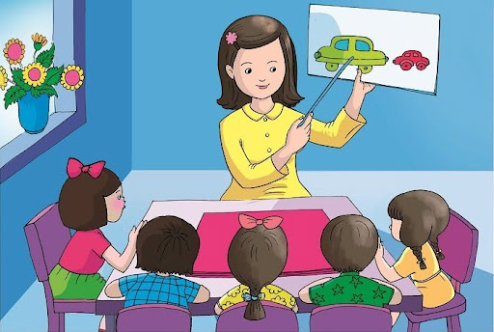
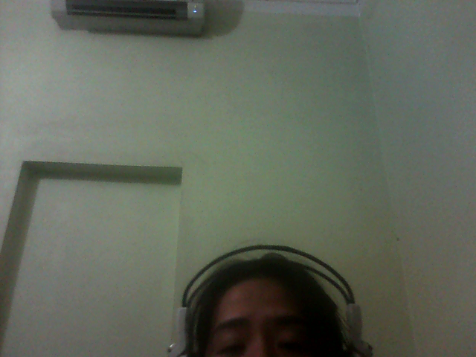
«
o
C« gi¸o

Slide 4

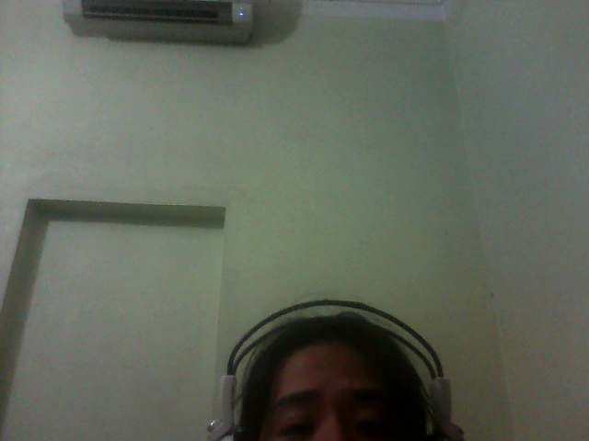
«
«

Slide 5
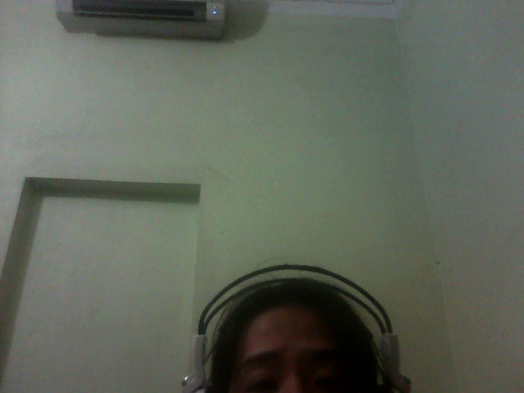
Các kiểu chữ ô
¤
«
ô

